Slide 1
全球服裝製造的趨勢
成衣工業 –
成衣工業公司的種類、規模及運作

Slide 2
紡織品及服裝供應鏈概覽

Slide 3
紡織品製造商的類型
纖維製造商
天然纖維 – 例如棉、羊毛、絲、羽絨、毛絨／茄士咩、亞麻
合成纖維 – 例如聚酯纖維
紡紗工廠
將纖維紡成紗線的製造商
布料製造商
梭織工 – 製造梭織布料
針織工 – 製造針織布料
服裝製造商

Slide 4
紡織纖維
天然纖維
人造（合成）纖維
植物纖維
動物纖維

Slide 5
天然纖維
植物纖維
棉
亞麻
動物纖維
羊毛
絲
毛絨／茄士咩
羊駝
羽絨

Slide 6
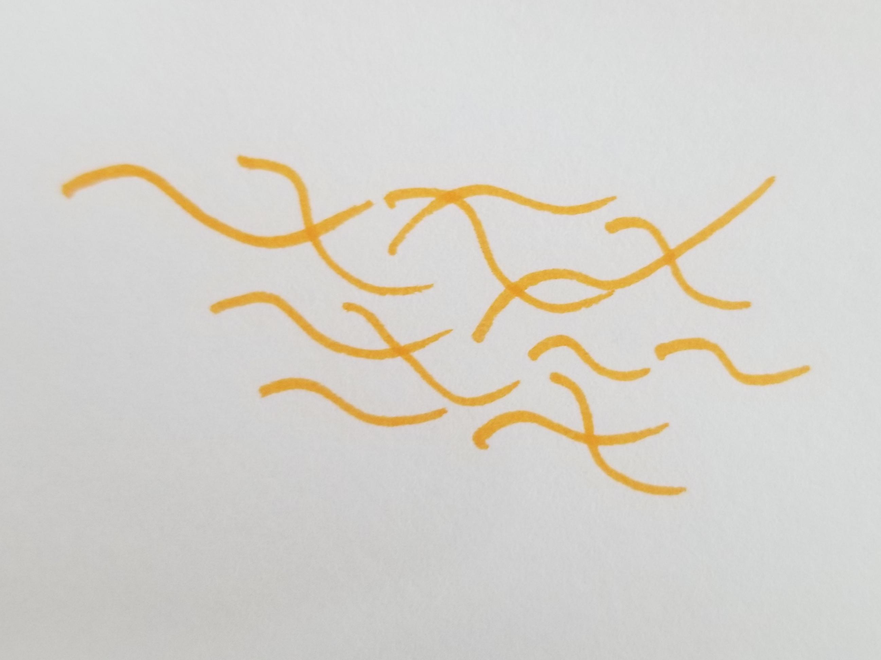
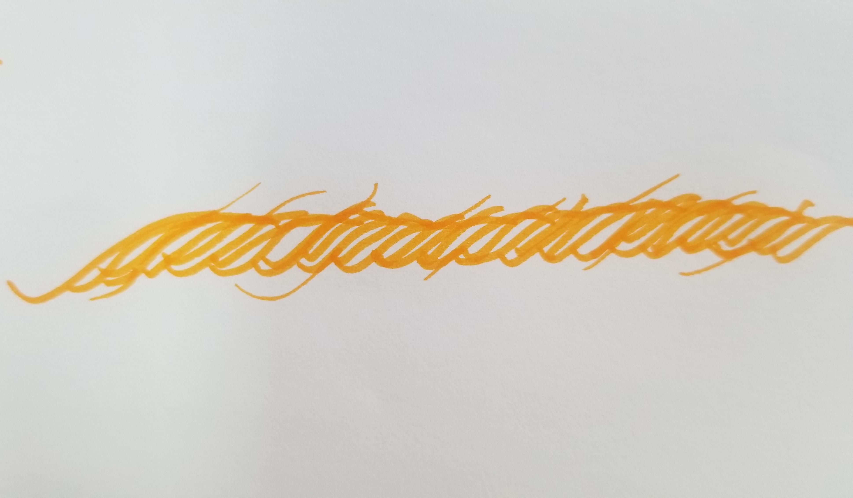
紗線紡紗
天然纖維是短纖維， 會被紡成紗線。
合成纖維有時是長絲形式，但如果要模仿天然纖維的手感，紡紗廠會將合成長絲紗線切割成短纖，然後經過紡紗過程製成紗線。 紗線用於製造布料，包括針織和梭織布料。
天然短纖維
將短纖維紡成紗線
將合成纖維切成短纖維
合成長絲紗線
將短纖維紡成紗線
圖片由香港知專設計學院提供
Background image from PowerPoint Designer

Slide 7
全球纖維生產趨勢
PowerPoint 設計的背景圖像
在過去20年，全球纖維產量幾乎翻了一番，從2000年的5800萬噸增加到2020年的1.09億噸。 儘管在 2020 年受到2019冠狀病毒大流行的打擊，但趨勢仍在上升。 到2030年，纖維產量估計將增長34%。
然而，在2020年，全球纖維市場中只有不到0.5%來自用過或從未用過的再生紡織品。
參考資料： Preferred Fiber & Materials – Market Report 2021, Textile Exchange

Slide 8
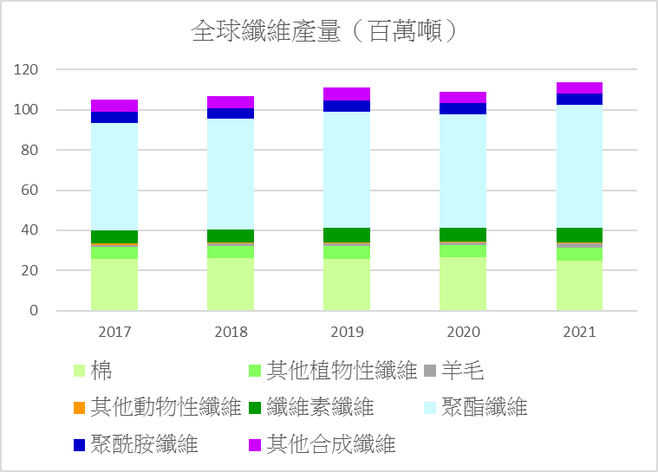
過去5年全球纖維產量
參考資料：2018年、2019年、2020年、2021年、2022年Preferred Fiber & Materials Market Report, Textile Exchange

Slide 9
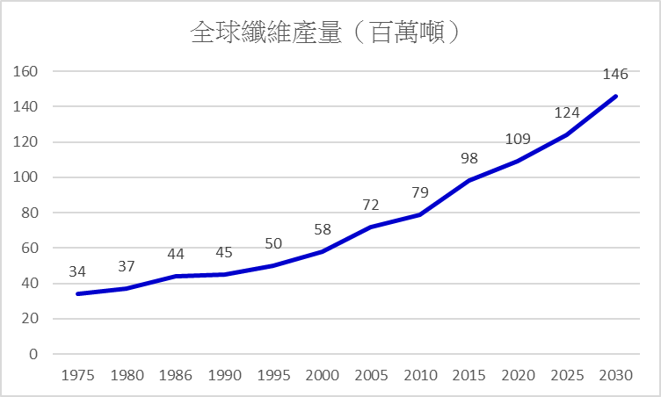
全球纖維生產趨勢
參考資料： Preferred Fiber & Materials – Market Report 2021, Textiles Exchange

Slide 10
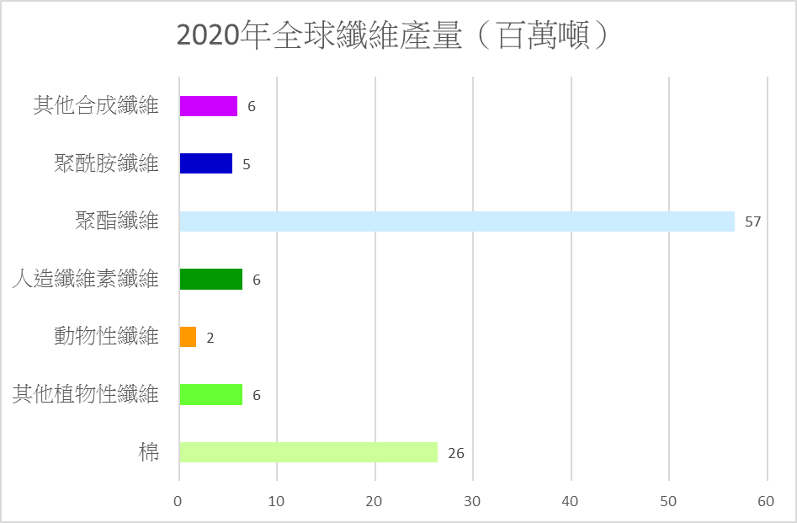
參考資料： Preferred Fiber & Materials – Market Report 2021, Textiles Exchange

Slide 11
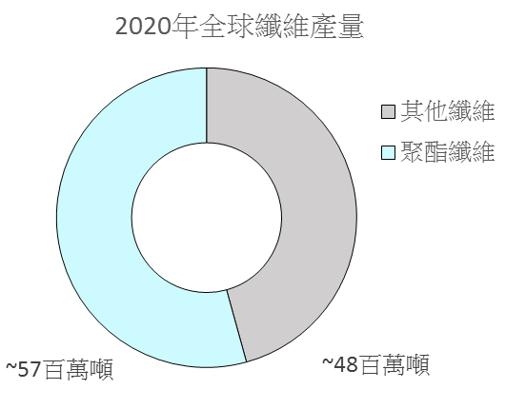
合成纖維中最大生產量 - 聚酯纖維
許多國家和地區都生產聚酯纖維， 如中國、日本、韓國、印度、美國、東南亞（巴基斯坦、泰國、印尼、斯里蘭卡）、歐洲（德國、瑞士、英國、法國、義大利、西班牙、荷蘭）、加拿大和非洲的肯亞。
在2020年，聚酯纖維約佔全球纖維產量的52%。
~109
百萬噸
參考資料： Preferred Fiber & Materials – Market Report 2021, Textiles Exchange

Slide 12
聚酯纖維
在2020年僅回收15%的聚酯纖維
目前，大多數再生聚酯纖維都是從聚對苯二甲酸乙二酯（PET）瓶回收再造
參考資料： Preferred Fiber & Materials – Market Report 2021, Textiles Exchange

Slide 13
羊毛生產 澳洲是最大的羊毛生產和出口國
澳洲：22%
中國：14%
紐西蘭：10%
土耳其：3%
蘇丹：3%
其他（南非、烏拉圭、阿根廷、美國）： 48%
參考資料： Preferred Fiber & Materials – Market Report 2021, Textiles Exchange

Slide 14
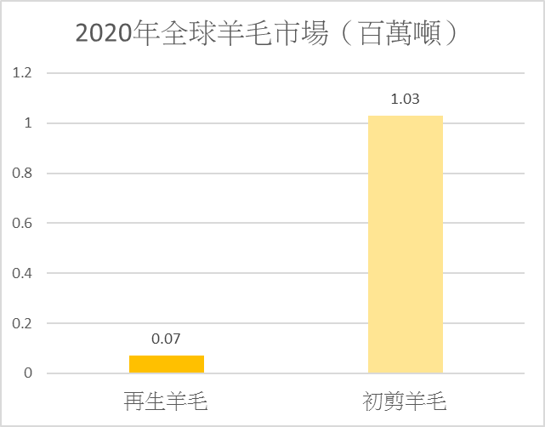
初剪羊毛與再生羊毛
參考資料： Preferred Fiber & Materials – Market Report 2021, Textiles Exchange

Slide 15
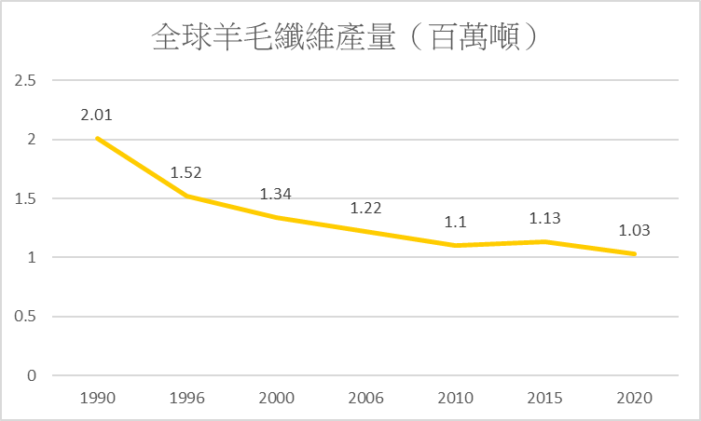
由於使用了大量生產的合成纖維，羊毛在服裝中的使用量在過去 20 年中一直在下降
參考資料： Preferred Fiber & Materials – Market Report 2021, Textiles Exchange

Slide 16
The Woolmark Company 羊毛標誌公司 – 澳洲美麗諾羊毛
它是一個代表澳洲羊毛養殖業者的全球性組織，旨在促進和開展美麗諾羊毛的研發
它擁有「羊毛標誌」，這是應用於澳洲亞美麗諾羊毛生產的產品的品質保證標誌
美麗諾羊毛是用於時裝中最纖細的羊毛纖維
中國是澳洲美麗諾羊毛的最大進口國，生產羊毛產品，包括梭織和針織服裝

Slide 17
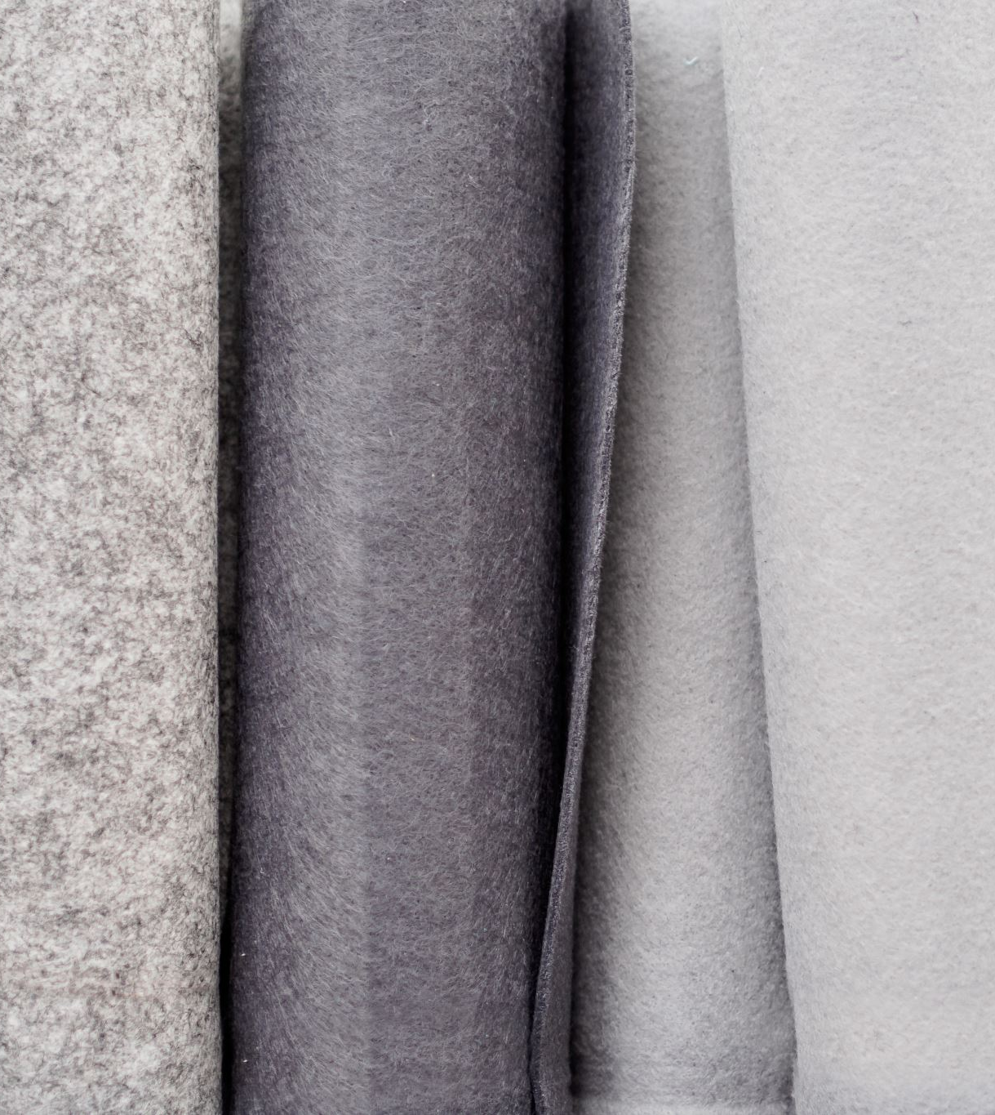
羊絨／茄士咩
60%的羊絨／茄士咩產自中國
20%來自蒙古
20%來自其他國家
首選（可持續）羊絨／茄士咩僅佔總產量的 7%
參考資料： Preferred Fiber & Materials – Market Report 2021, Textiles Exchange

Slide 18
羽絨 首選羽絨的主要產地是中國和東歐，包括波蘭和烏克蘭 94%來自中國
Background image from PowerPoint Designer
參考資料： Preferred Fiber & Materials – Market Report 2021, Textiles Exchange

Slide 19
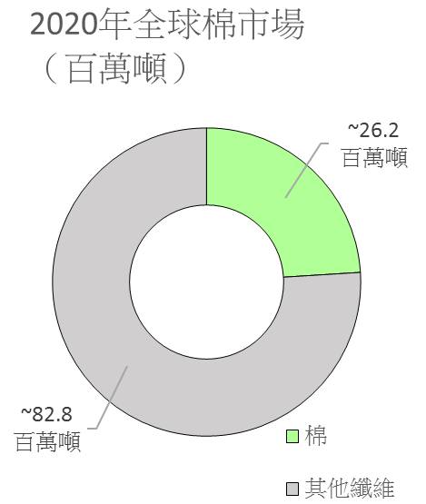
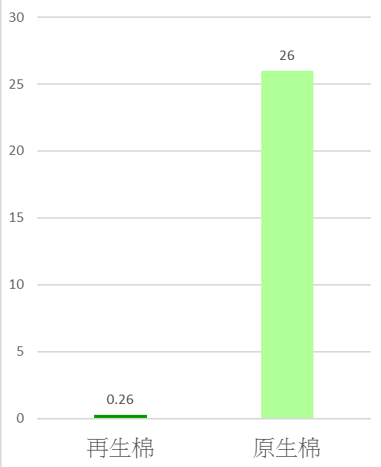
棉佔世界纖維總產量的24%，但只有約1%是再生棉
參考資料： Preferred Fiber & Materials – Market Report 2021, Textiles Exchange

Slide 20
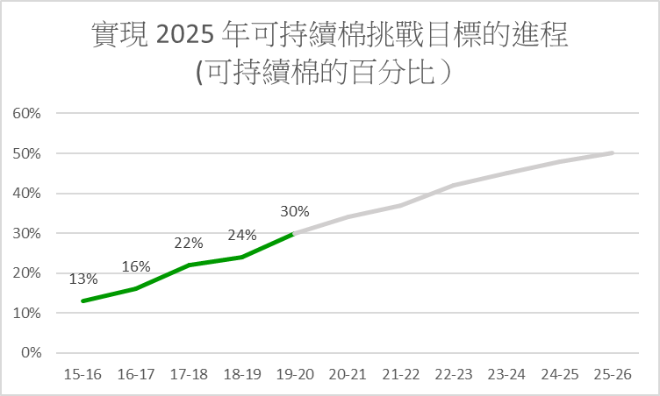
由於服裝行業使用的主要纖維是棉，因此訂下要在25/26年時，50%棉產量能達至可持續標準的目標。紡織行業亦鼓勵業界使用更多的再生棉。
參考資料： Preferred Fiber & Materials – Market Report 2021, Textiles Exchange

Slide 21
Cotton Incorporated (Cotton Inc.)
它是一個全球性組織，由美國陸地棉種植者以及棉和棉紡織產品進口商資助
它也是一家研究和市場推廣公司。設計和運營項目以改善棉的需求和盈利能力
1973年推出棉花標誌

Slide 22
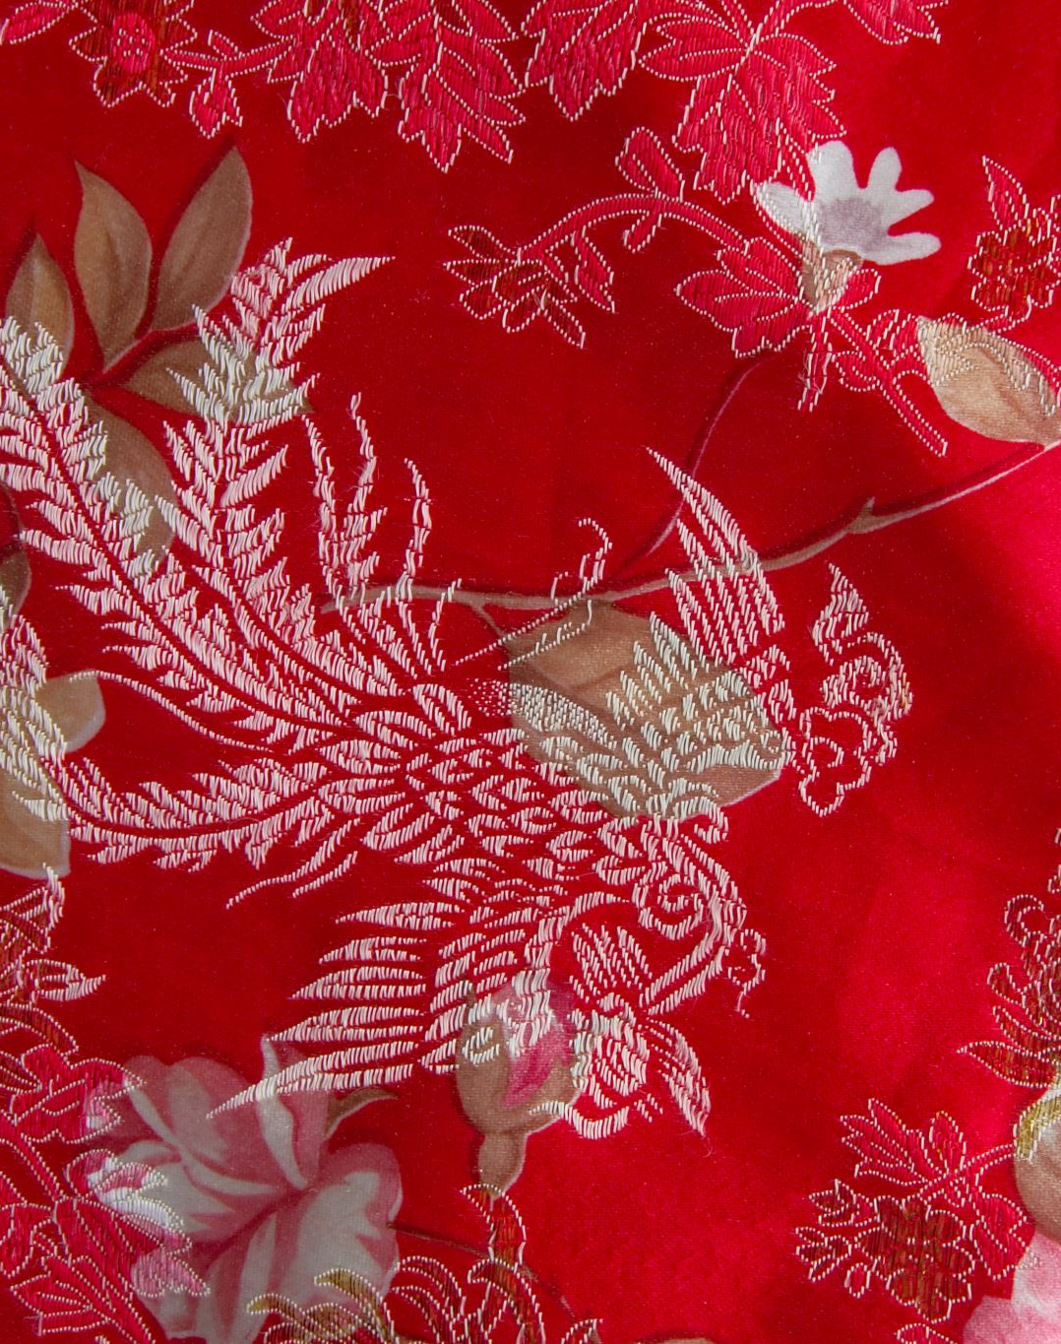
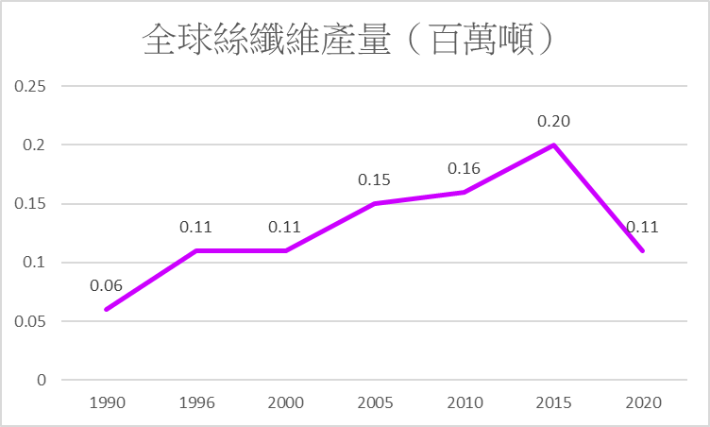
絲
與2015年相比，全球絲總產量下降了近一半
中國是最大的絲生產國
中國 63%
印度 33%
烏茲別克 2%
其他 2%
參考資料： Preferred Fiber & Materials – Market Report 2021, Textiles Exchange

Slide 23
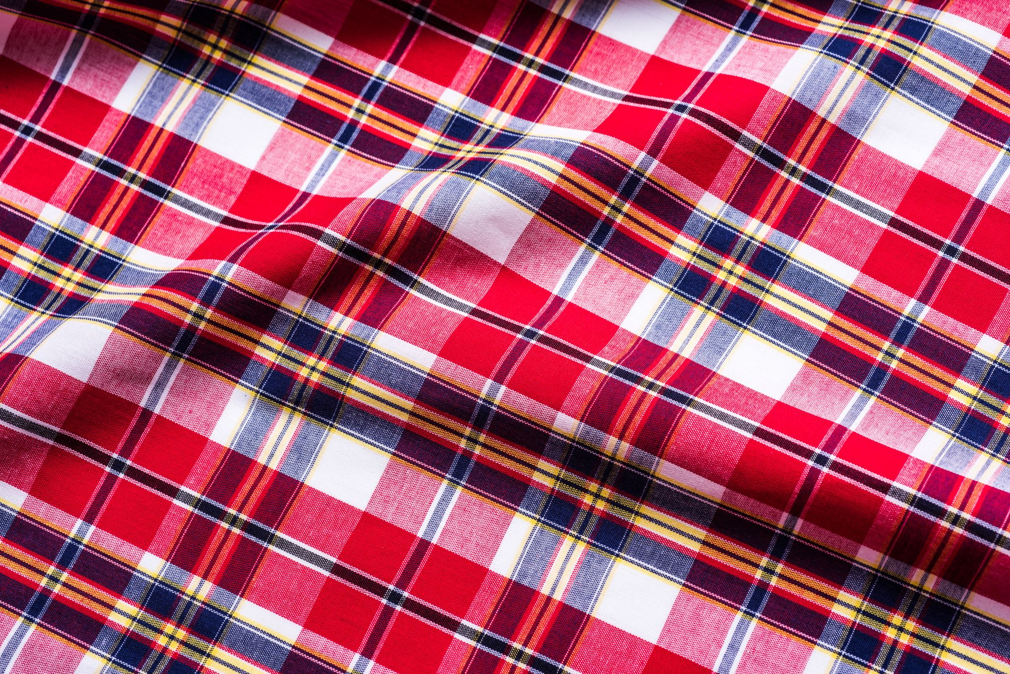
梭織布料 - 布料是由經紗和緯紗交織製成的 - 梭織布料可以由天然纖維、合成纖維或混合兩者製成
布料 – 梭織

Slide 24
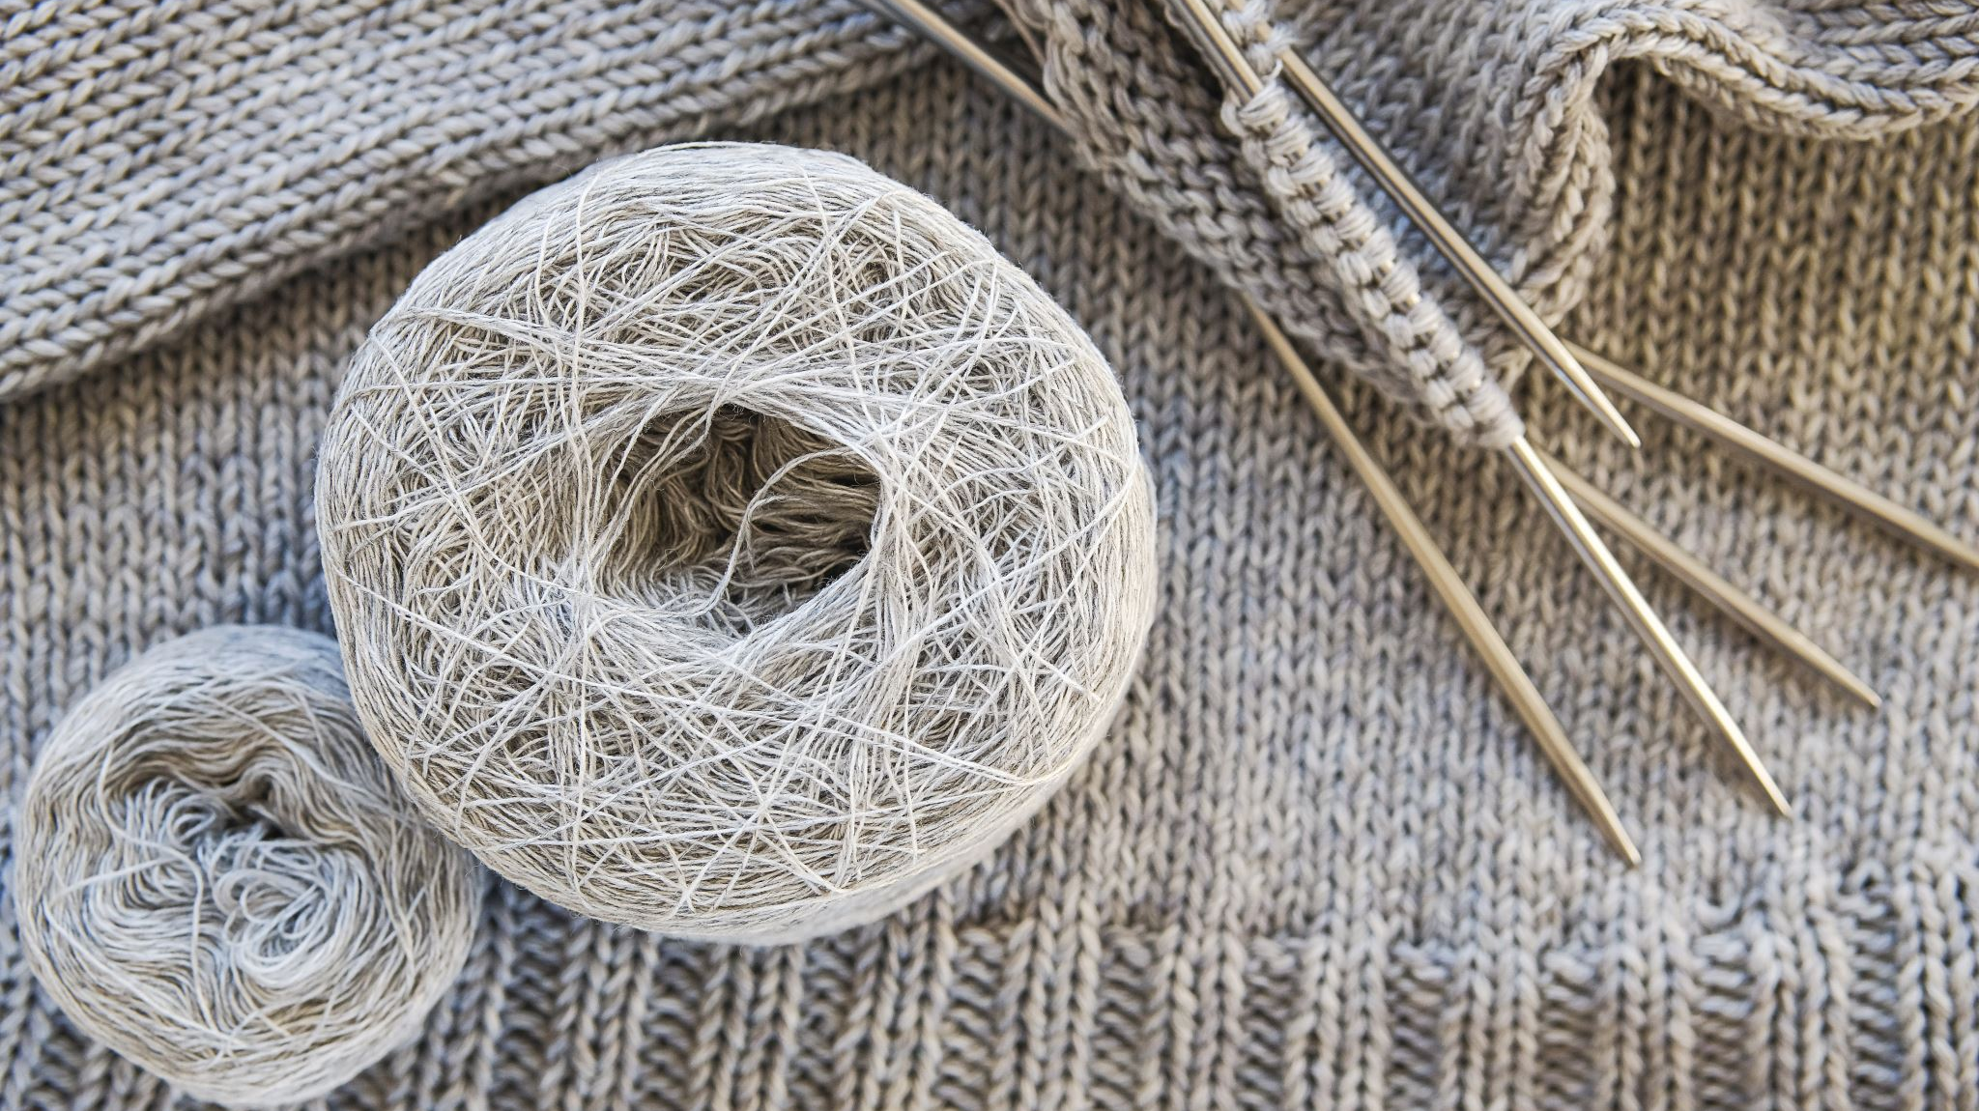
針織品
圖片由香港知專設計學院提供
毛衣
- 使用針織設備造成紗線圈，然後將它們串在一起形成服裝各個部分的形狀，把這些部分縫合在一起製成毛衣。
- 生產毛衣的材料通常是羊毛、羊絨、合成或羊毛混紡紗線。
針織布是通過編織程序製成的，布料經過「裁剪和縫製」程序製成服裝。針織布料一般由棉或合成物料織成。主要用於製作T恤。
相片由香港知專設計學院提供

Slide 25
紡織和成衣工業的製造趨勢

Slide 26
E S G = 環境、社會及 管理體系

Slide 27
ESG在許多行業都是一個非常流行的術語，包括紡織和時裝界。它是一個框架，用於評估機構在各種可持續性和道德問題上的商業慣例和績效。
環境
該行業如何減輕氣候變化的影響並保護環境
例如，減少廢物、減少碳足跡和提高能源效率
社會
公司如何管理與員工、供應商和客戶的關係
例如：平等就業機會、工作場所健康與安全、公平薪酬和社區參與
管理體系
它涉及公司的領導層、內部控制、審計和股東權利
例如風險管理、避免利益衝突、合乎道德的商業慣例和會計透明度

Slide 28
紡織服和成衣工業在ESG可持續發展方面有哪些工作？
環境
使用再生纖維
社會
更加注重員工工作與生活的平衡，避免行業內長時間工作的常態
尊重人權
接受種族和性取向的多樣性
關愛當地社區
管理體系
選擇具有良好商業道德的製造商，例如沒有童工、沒有囚犯勞工
無貪污舞弊
遵守法律
無避稅
在加工織物或服裝時，減少用水量，避免污染水
工廠脫碳節約能源
盡量在離市場較近的地方生產商品，避免長途運輸
使用毒性較低的染料

Slide 29
循環性設計
長期使用
為重製而生
由安全、可回收或可再生物料製成

Slide 30
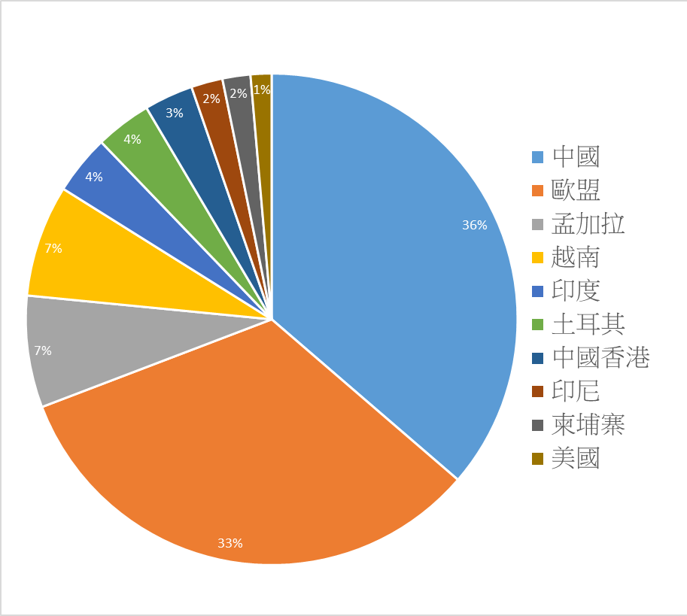
製造區域 - 2019冠狀病毒流行之前排名前 10 的服裝產品生產基地
2018
中國
中國是最大的製造業大國。 然而，南亞和東南亞國家，如越南、孟加拉和印度正變得越來越重要
東南亞
參考資料：世界貿易組織《2019年世界貿易統計回顧》

Slide 31
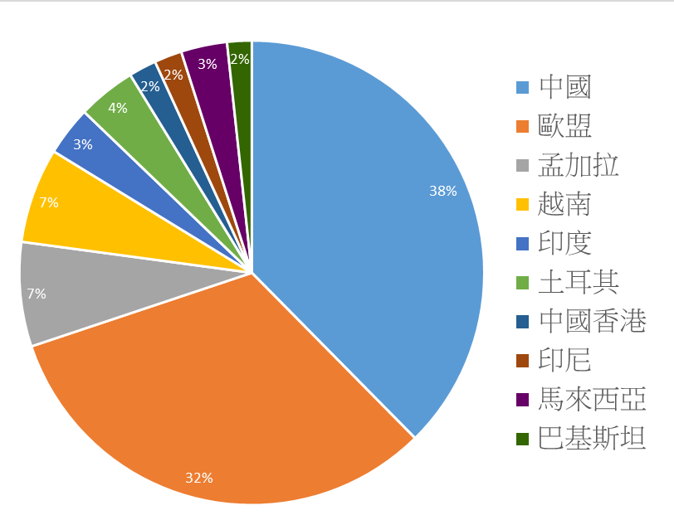
2019冠狀病毒流行期間的服裝生產國
2021
與 2018 年的數位相比，在2019冠狀病毒流行期間，中國仍然是 2021 年最大的服裝出口國。 據觀察，服裝生產向東南亞國家轉移的趨勢越來越突出。
參考資料：世界貿易組織《2022年世界貿易統計回顧》

Slide 32
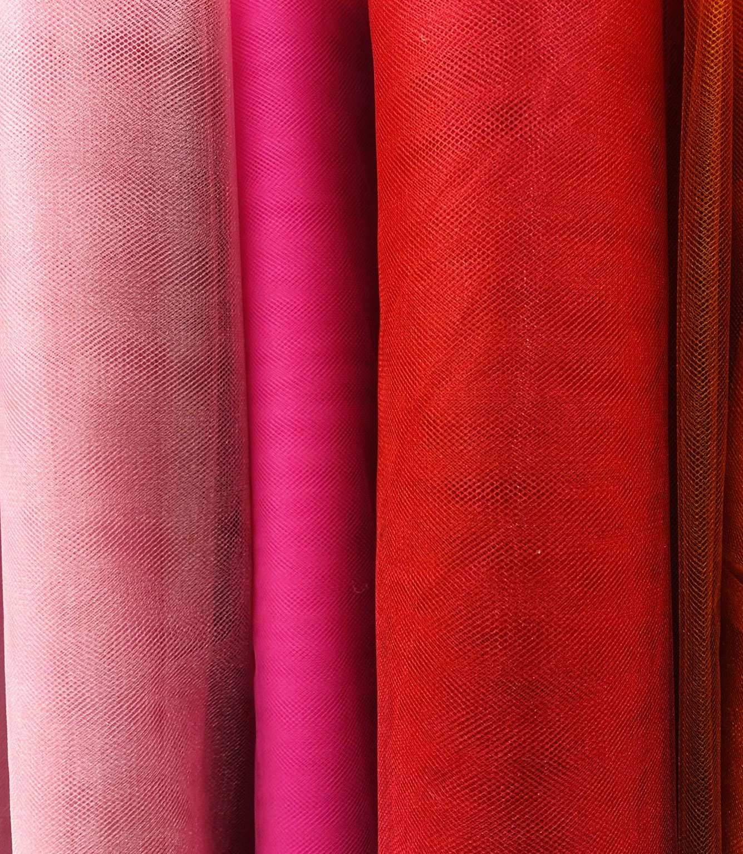
布料製造領域
中國
中國是世界上最大的紡織國，佔全球產量的50%以上
布料種類繁多，包括棉、羊毛和合成纖維
中國是世界上最大的羊絨生產地，擁有最優質的羊絨，約佔全球供應量的60%
中國在生產絲方面也是處於領先地位，約佔全球供應量的60%

Slide 33
其他布料生產領域
印度
印度是世界第二大紡織品生產國。 棉和絲綢的產量位居世界第二。 它也是世界上最大的黃麻生產國
巴基斯坦
世界上棉布料的重要生產來源，尤其是牛仔布料
它還生產其他類型的紡織品
義大利
它以採用高端技術完成的先進染整工藝而聞名
義大利在生產最精緻的紡織品設計和產品開發方面也非常有名，具有頂級的設計美學和品質
韓國
它以各種合成纖維和織物而聞名
土耳其
擅長使用最優質的埃及棉的棉質物料

Slide 34
參考資料（檢索於2023年8月23日）
KPMG & InvestHK (2020), Future of Sourcing: 2021 and beyond Hong Kong’s vital role in the global supply chain
The Woolmark Company
(https://www.woolmark/)
Cotton Incorporated
(https://www.cottoninc.com/)
What Is Environmental, Social, and Governance (ESG) Investing?
(https://www.investopedia.com/)
DIGITAL 2023: HONG KONG (https://datareportal.com/)
Preferred Fiber & Materials Market Report, Textile Exchange
(https://textileexchange.org/)
World Trade Statistical Review, World Trade Organization
(https://www.wto.org/)

